Slide 1
6장. 분석함수 및 윈도우 함수

Slide 2
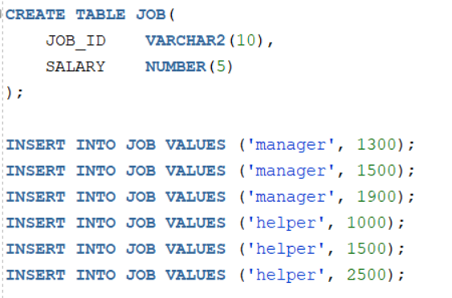
집합 연산
집합 연산
테이블은 투플의 집합이므로 테이블 간의 집합 연산을 이용하여 합집합, 차집합, 교집합을 구할 수 있다.
UNION, MINUS 등이 있으며
UNION 연산자는 중복을 포함하지 않고, UNION ALL 연산자는 중복을 포함한다.

Slide 3
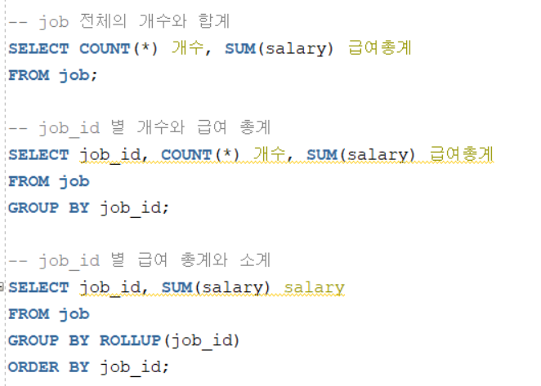
집합 연산

Slide 4
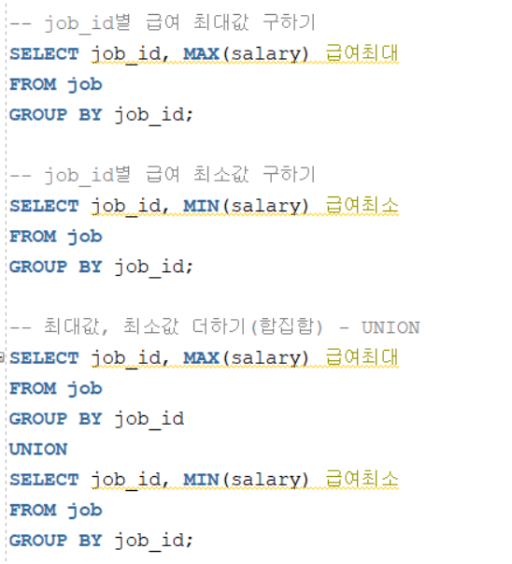
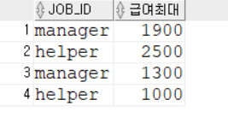
집합 연산

Slide 5
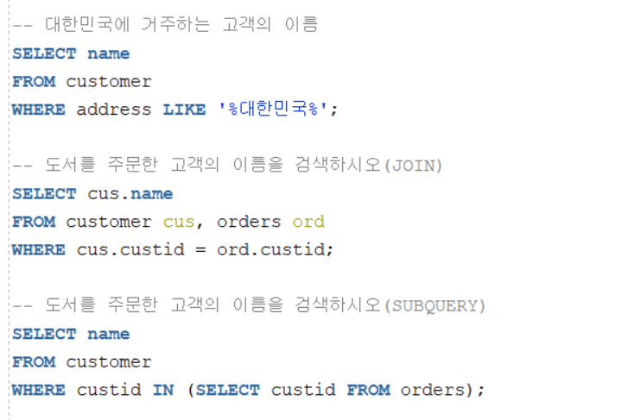
집합 연산
집합 연산 – 고객 이름의 합집합을 구하고 싶다.

Slide 6
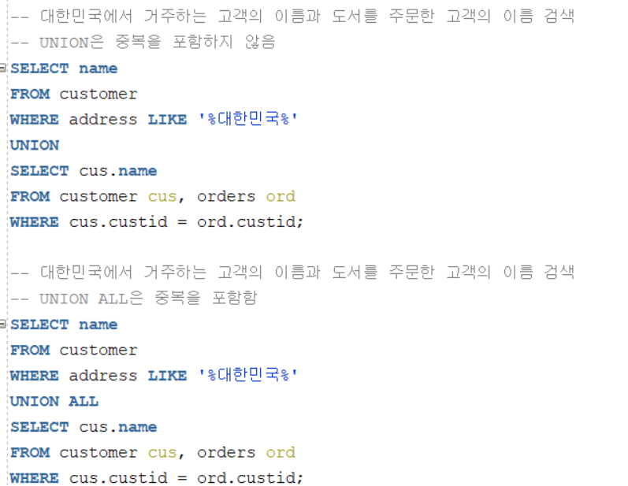
집합 연산

Slide 7
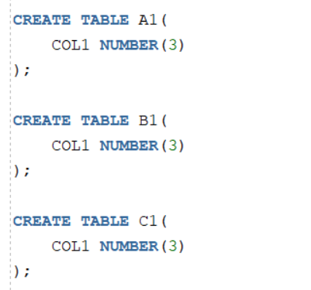
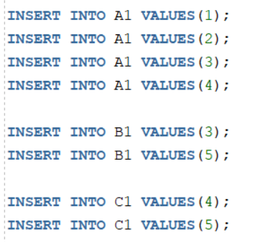
집합 연산

Slide 8
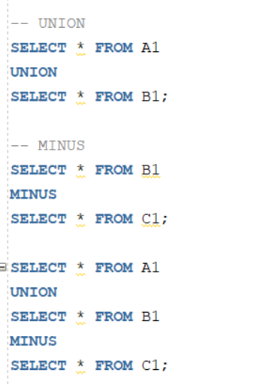
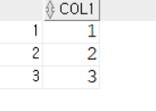
집합 연산

Slide 9
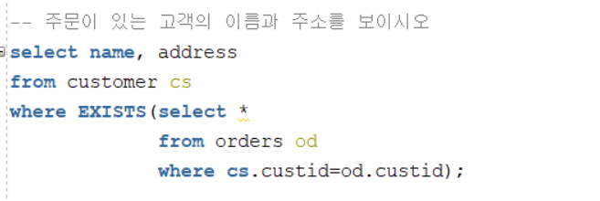
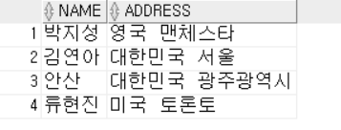
EXISTS
EXISTS – 주문이 있는 고객을 알고 싶다.
조건에 맞는 투플이 존재하면 결과에 포함시킨다.
즉 부속질의문의 어떤 행이 조건에 만족하면 참이다.

Slide 10
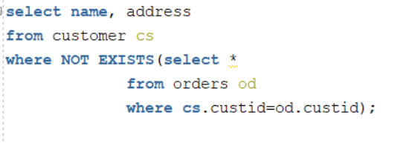
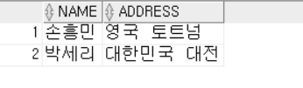
EXISTS
EXISTS – 주문이 있는 고객을 알고 싶다.

Slide 11
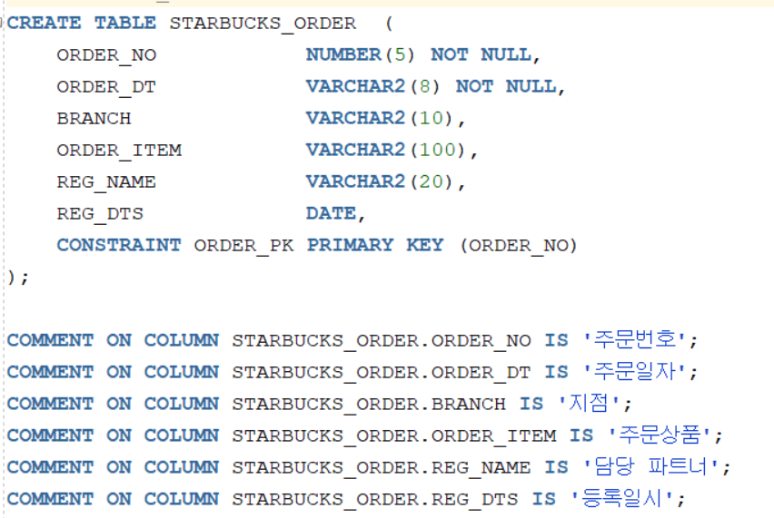
그룹핑, 랭킹
RANK() 함수

Slide 12
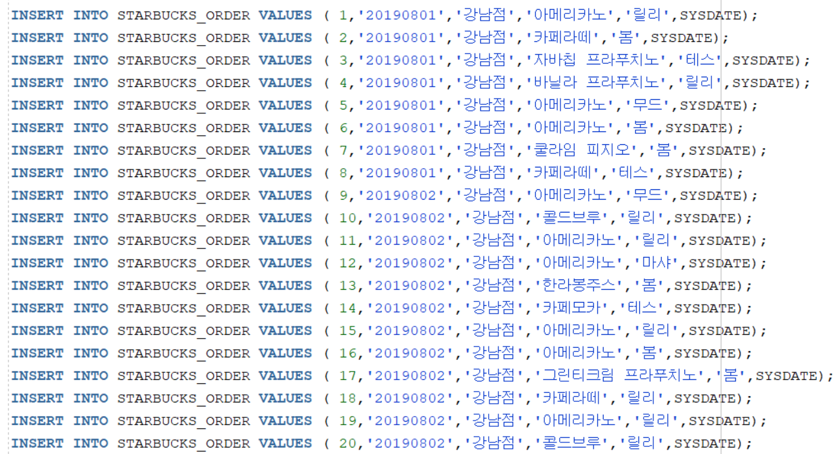
그룹핑, 랭킹

Slide 13
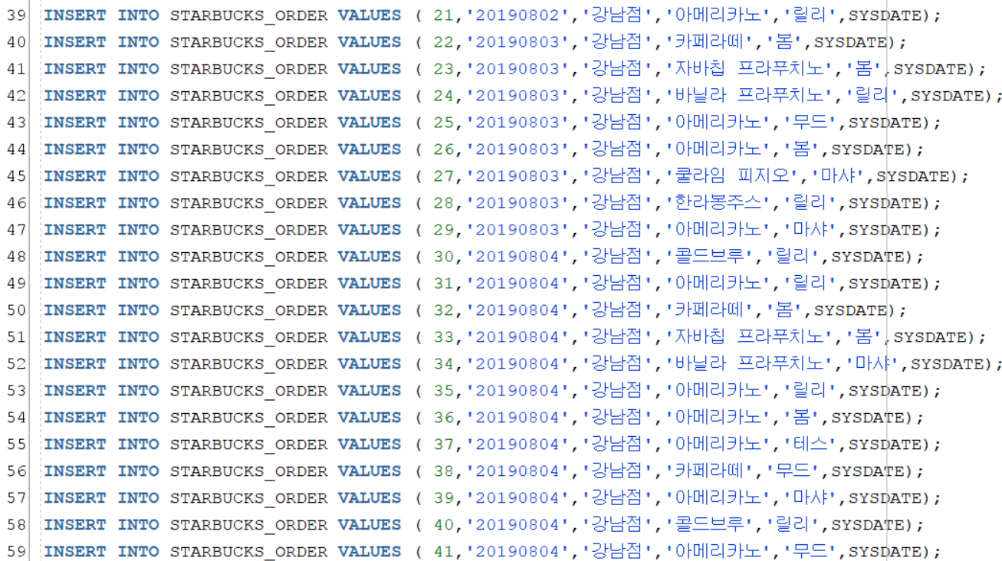
그룹핑, 랭킹

Slide 14
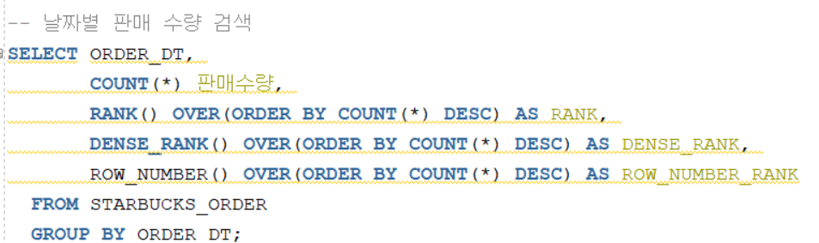
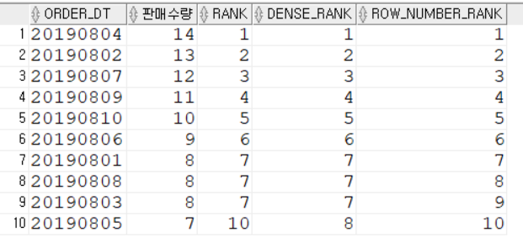
그룹핑, 랭킹

Slide 15
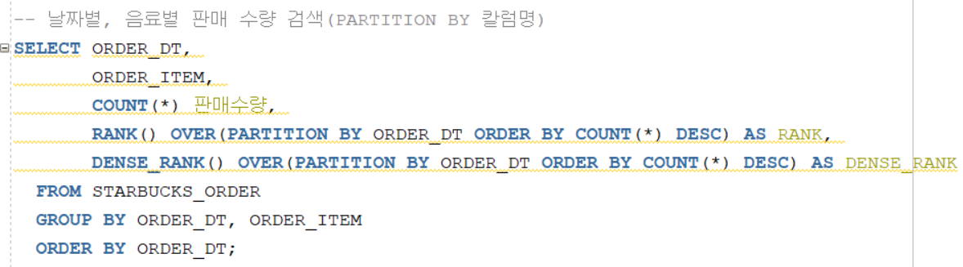
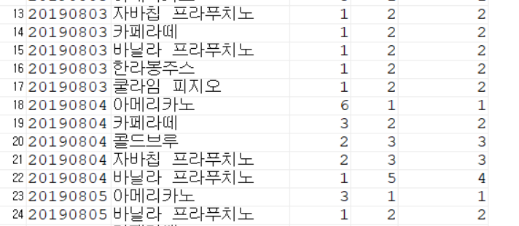
그룹핑, 랭킹

Slide 16
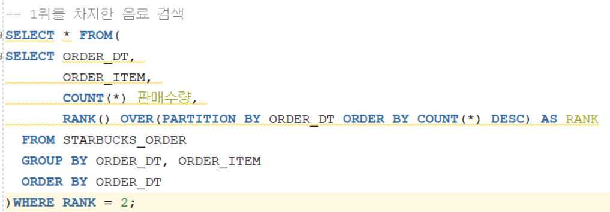
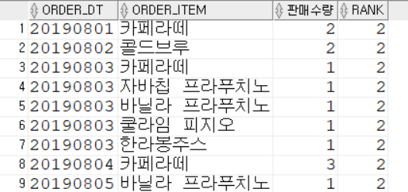
그룹핑, 랭킹

Slide 17
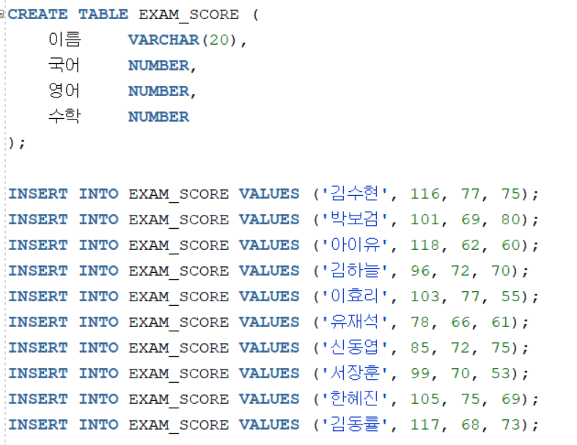
등급 매기기
NTILE() 함수
주어진 수만큼 행들을 n등분한 후 현재 행에 해당하는 등급을 구하는 함수

Slide 18
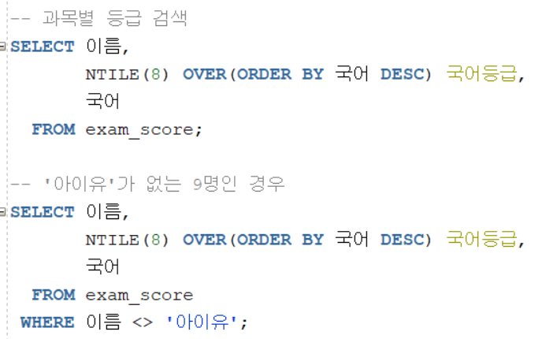
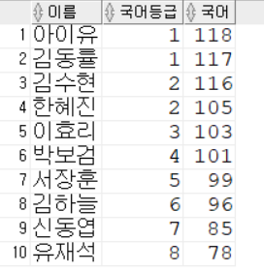
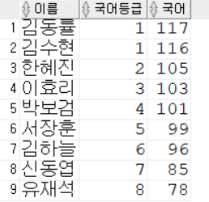
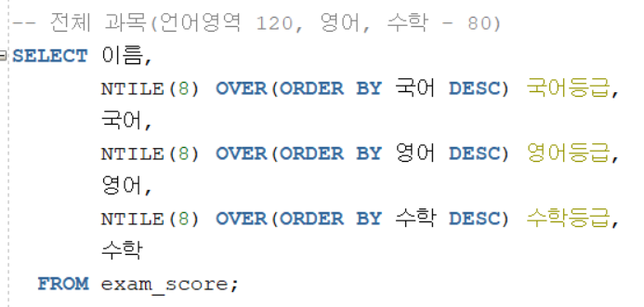
등급 매기기

Slide 19
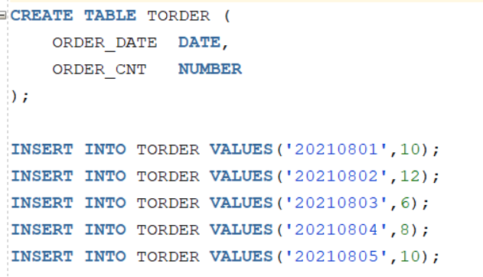
누적값 구하기
오름차순 누적
- ROWS BETWEEN UNBOUNDED PRECEDING AND CURRENT ROW
내림차순 누적
- ROWS BETWEEN CURRENT ROW AND UNBOUNDED FOLLOWING

Slide 20
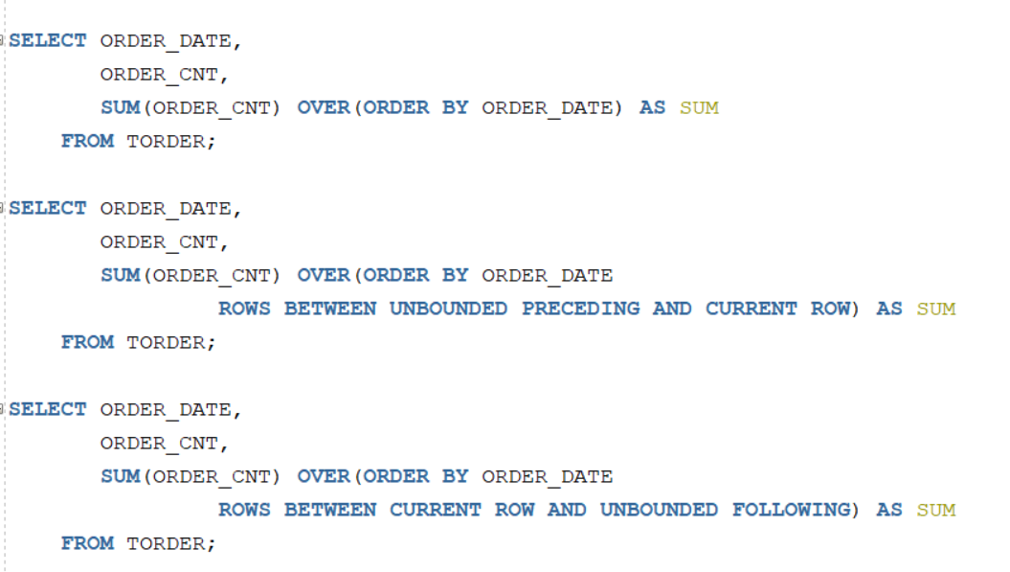
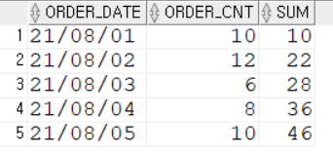
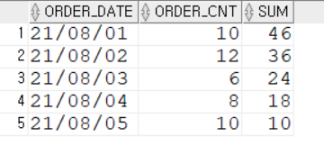
누적값 구하기

Slide 21
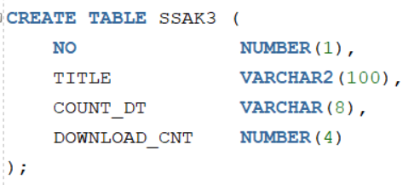
누적값 구하기
거꾸로 누적
- ROWS BETWEEN UNBOUNDED PRECEDING AND CURRENT ROW

Slide 22
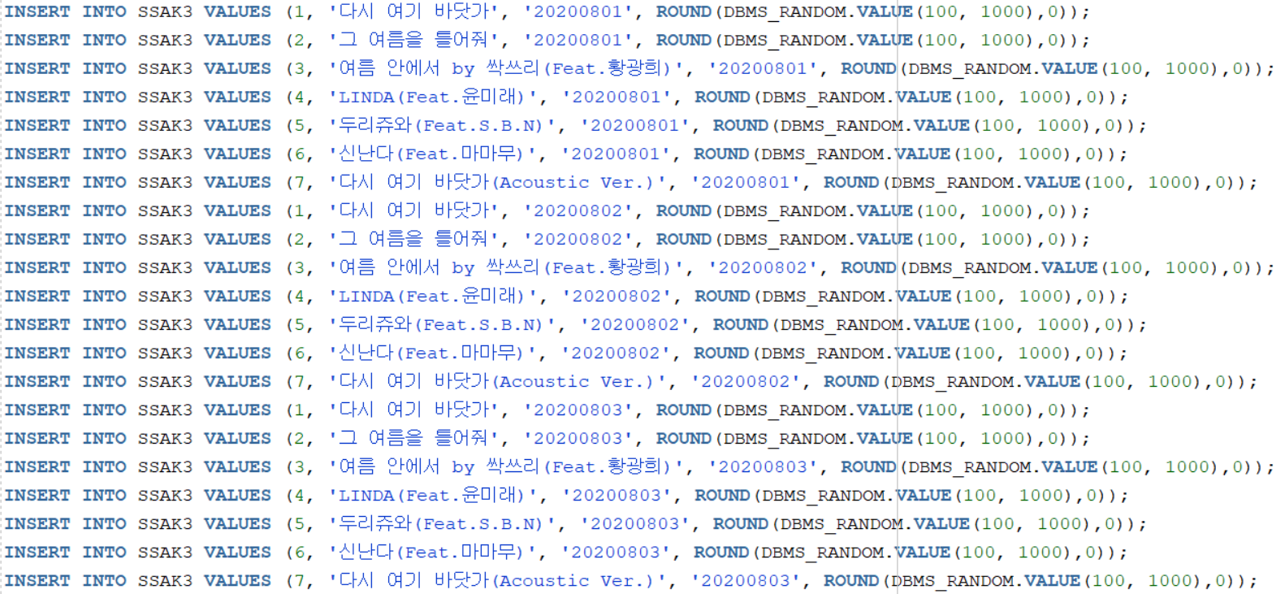
누적값 구하기

Slide 23
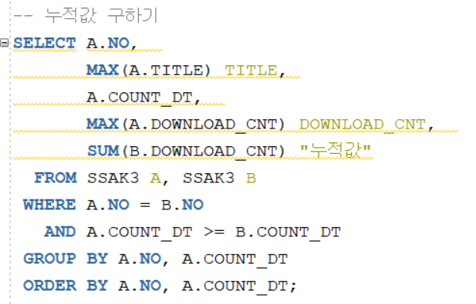
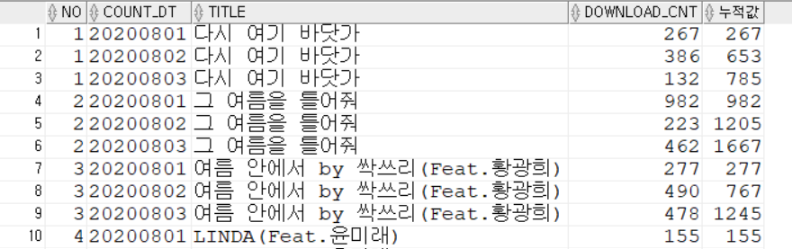
누적값 구하기

Slide 24
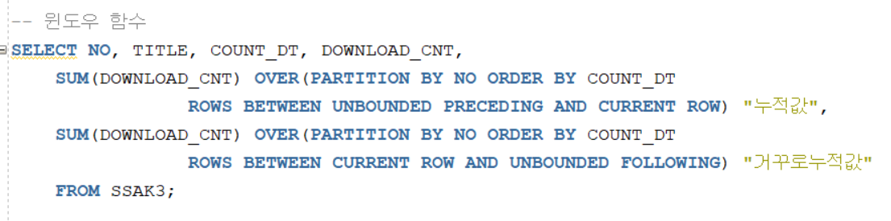
누적값 구하기

Slide 25
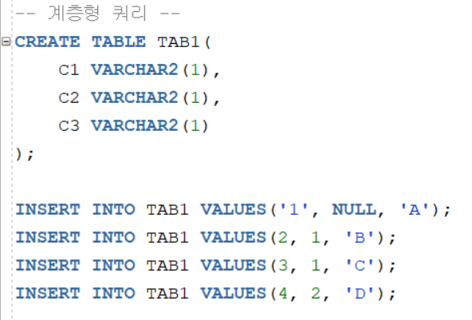
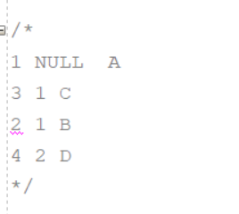
계층형 쿼리

Slide 26
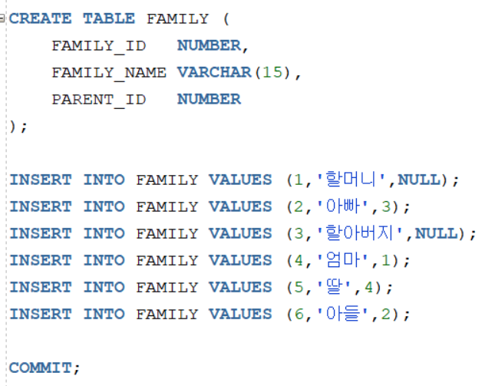
계층형 쿼리

Slide 27
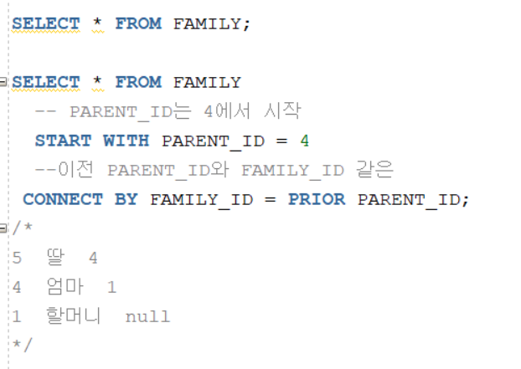
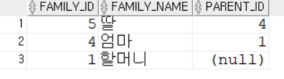
계층형 쿼리

